Slide 1

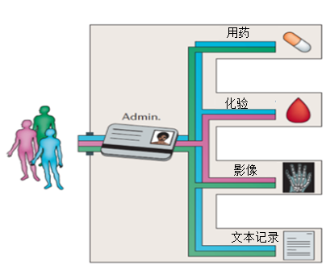


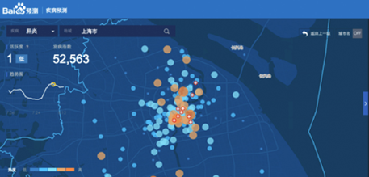
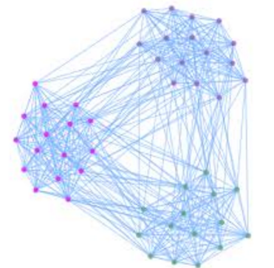

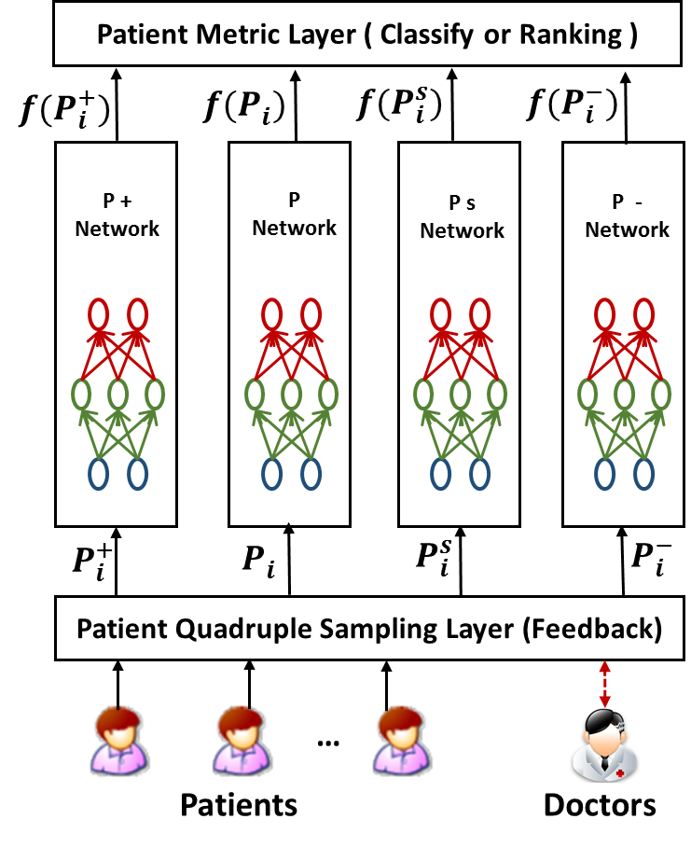
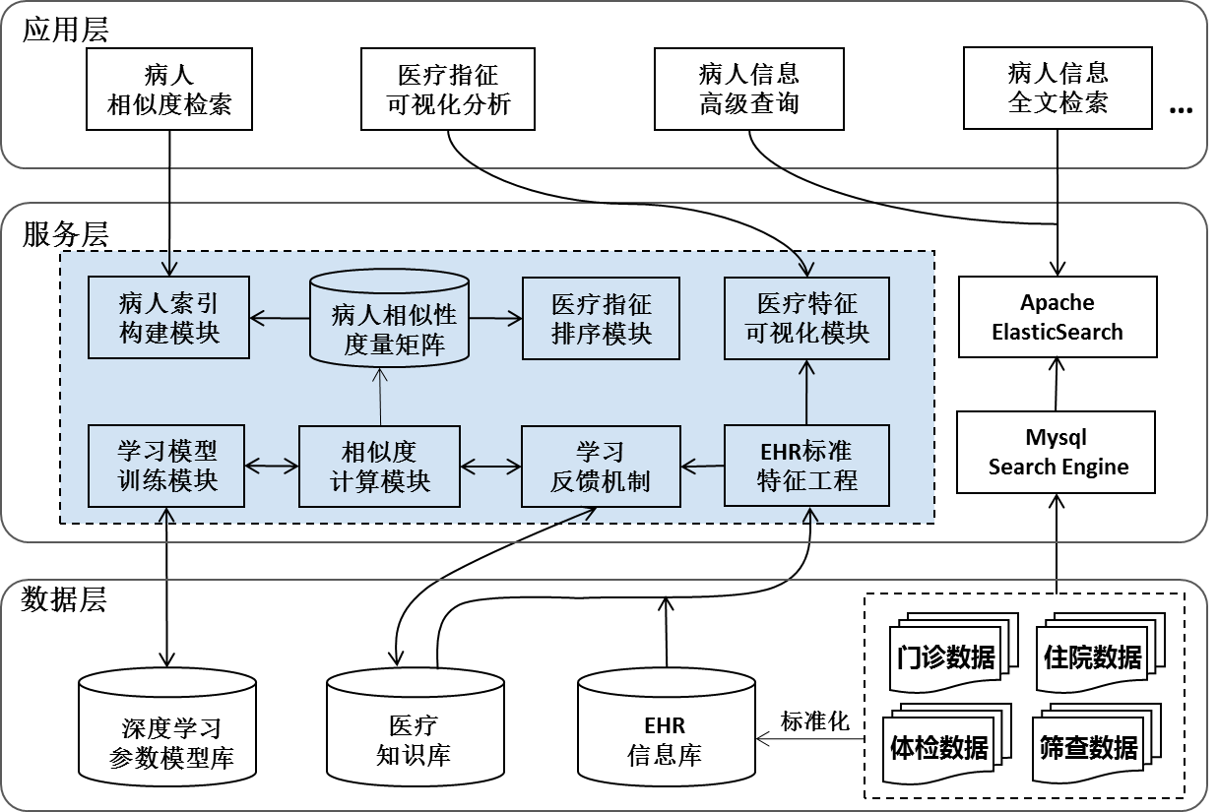




中国科学院软件研究所 软件工程技术研发中心
健康服务产业技术创新战略联盟 成员单位
病人相似性度量工具及应用
作者：倪嘉志 张晨昕等
指导老师：刘杰
医疗数据
疾病
基于“大数据+机器学习”构建
领域相关的病人相似性度量模型
是医疗大数据核心技术
具有广泛应用场景
药物
病人
化验
药
人
病
人
人
人
病
人
药
用药推荐
疾病风险
病人聚类
病案检索
创新1：深度度量学习算法
问题：已有病人相似性计算均基于基本的距离函数，无法反映医疗领域特征，无法结合医生反馈
技术：本项目通过深度学习获得病人表示模型，通过基于四元组的优化目标获得病人度量模型，通过领域专家反馈，不断优化已有模型
效果：基于xxx医院全集数据测试，ICD编码预测准确率可达90%以上，传统方法仅为70%。
创新2：迁移学习算法
问题：特定的疾病领域中病人样本的数量有限无法利用传统方式训练，监督信息获取困难
技术：基于模型和参数的迁移学习，将源领域相似度模型迁移到目标领域，将宝贵的专家监督信息重复利用
效果：通过I2脑血管疾病向I6缺血性心脏病领域迁移，提升目标领域相似度准确度10%。
S1
$\text{∑}$1
源疾病领域
度量矩阵
S2
$\text{∑}$2
.
.
.
S_{m-1}
$\text{∑}$m-1
领域知识迁移
目标领域
病例数据
目标领域
度量矩阵
Sm
$\text{∑}$m
应用：基于病人相似性度量的病案检索与诊疗支持系统
研发基于相似度的病案检索系统
辅助医生搜索最接近的治疗案例作为决策支持
依托国家卫计委脑卒中大数据中心，基于采集的大量病案构建搜索服务系统
可广泛应用于医疗机构

Slide 2
医疗数据
基于“大数据+机器学习”构建
领域相关的病人相似性度量模型
是医疗大数据核心技术
具有广泛应用场景
疾病
病人
药物
化验
药
人
病
人
人
人
病
人
药
用药推荐
疾病风险
病人聚类
病案检索

